Slide 1


월드컵대교 건설공사
2017. 1.
서울특별시 도시기반시설본부

Slide 2
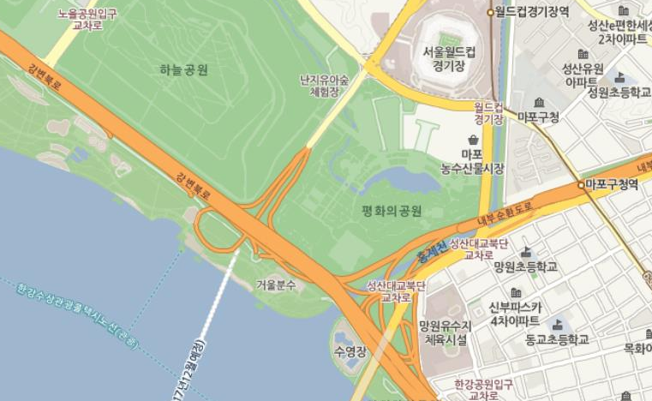
위 치 도(전체)
1
3
2
4
5
8
6
7
9
설치위치 연번으로 표기
주요 도로 및 시설 지명 표기

Slide 3
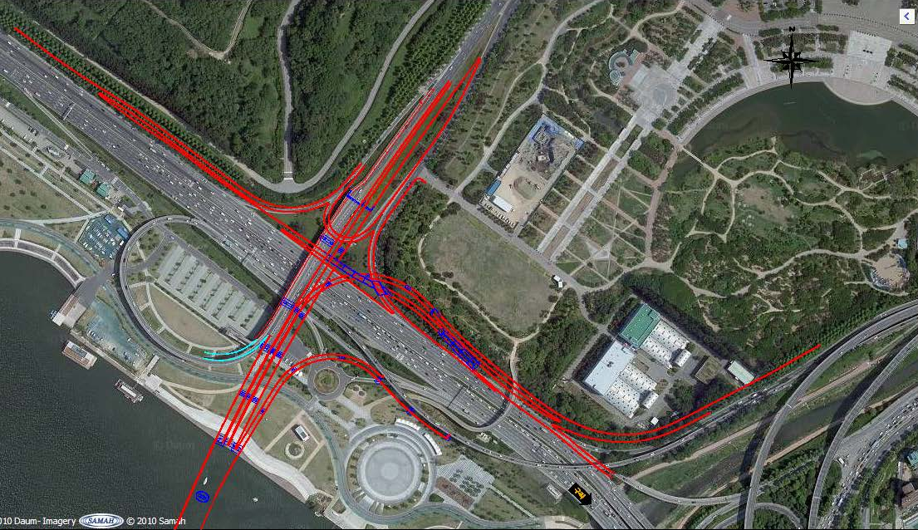
위 치 도(항공사진)
1
증산로
하늘공원
3
1
3
평화의 공원
2
강변북로
2
4
4
난지한강공원
5
내부순환로
5
8
6
6
8
7
9
7
9
성산대교 북단
설치위치 연번으로 표기
주요 도로 및 시설 지명 표기

Slide 4
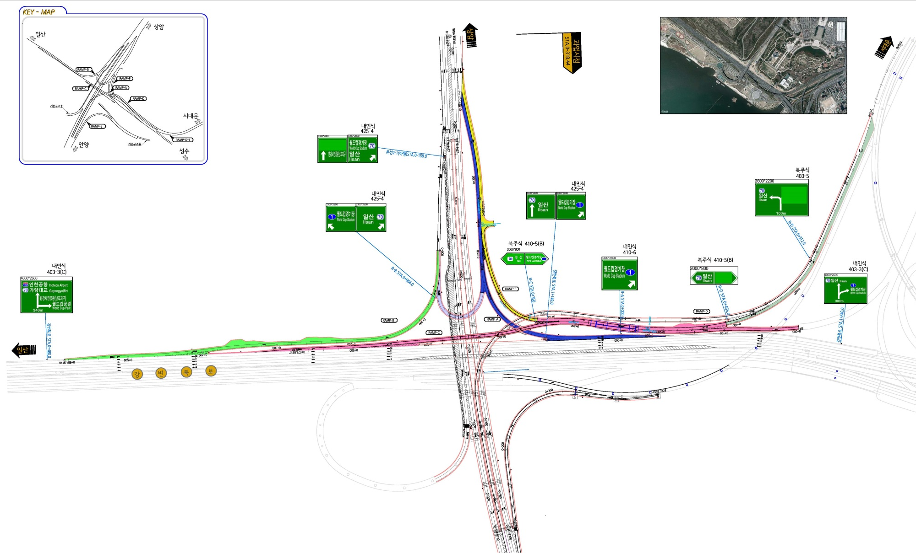
위 치 도(표지판 설치도면)
3
평화의 공원
하늘공원
5
8
2
4
6
7
9
1
성산대교 북단
난지한강공원
설치위치 연번으로 표기
주요 도로 및 시설 지명 표기

Slide 5
신청개요
사 업 위 치 | 월드컵대교 건설공사 북단IC 연결로 구간
설 치 수 량 | 안내표지판 9개소
설치예정 시기 | 2017. 2.
신청사유 | 월드컵대교 북단IC(현 난지IC) 공사와 관련하여 ’17년 6월 토공구간의 연결로 5개소(Ramp-A,B,C,D,F) 개통에 따른 표지판 설치에 대한 문안검토 요청건 임 ※ 국토교통부 “도로표지규칙” 및 “도로표지제작•설치 및 관리지침” 준수 ※ 도로표지관리시스템(http://www.korearoadsign.go.kr) 등록
구 분 | 종 별 | 규 격 | 표지수량 | 비 고
안내 표지판 | 방향표지 | 3300*2800(2ea) | 3 | 내민식
 | 방향표지 | 3300*2800 | 1 | 내민식
 | 2방향예고 | 4000*2500 | 2 | 내민식
 | 2방향표지 | 3000*800 | 2 | 복주식
 | 2방향예고 | 3600*2200 | 1 | 복주식
 | 합 계 |  | 9

Slide 6
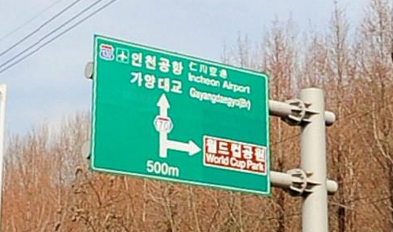
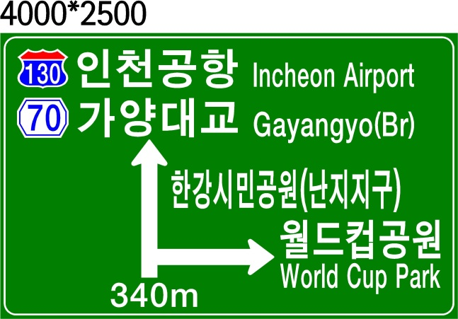
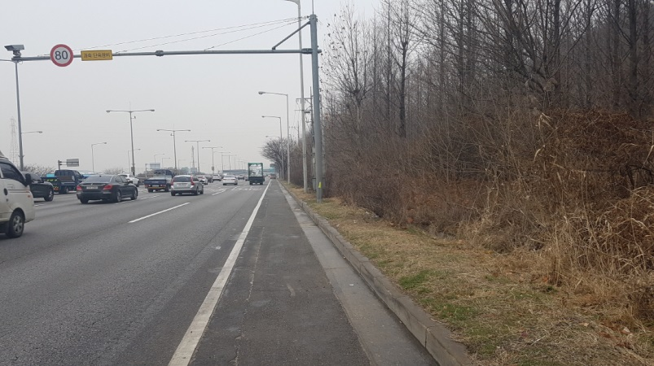
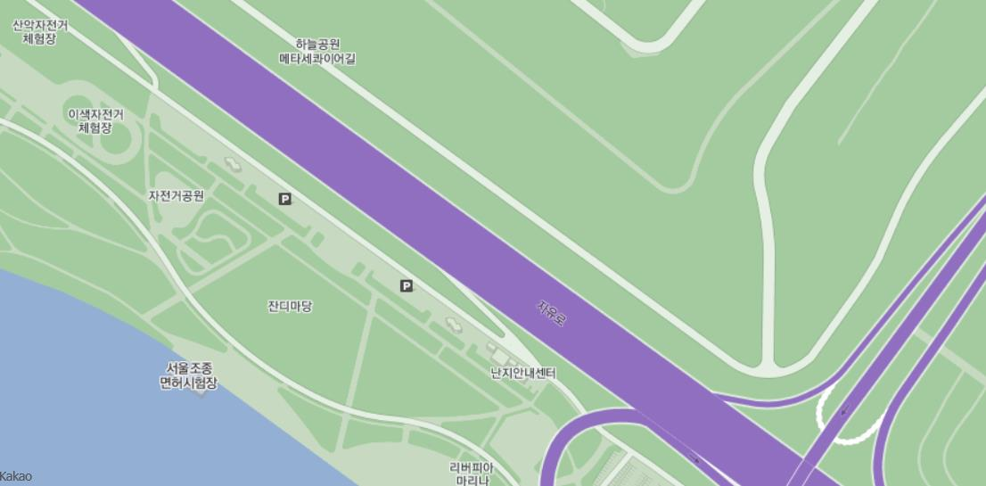
심의 신청 내용
연번 | 1. 강변북로(일산방향)
당초 문안 |  | 문안 검토(안)
표지판 종류 및 규격 | 내민식 3300X2800 | 표지판 종류 및 규격 | 내민식 4000 X 2500
현장 사진 |  | 현장 위치도

Slide 7
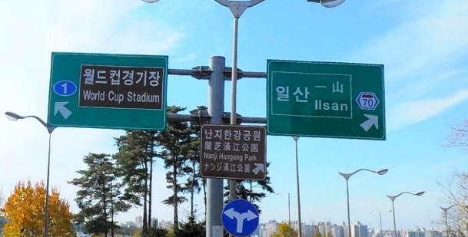
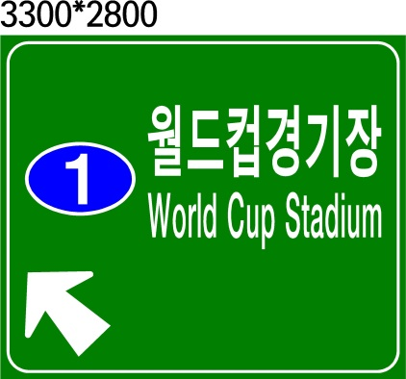
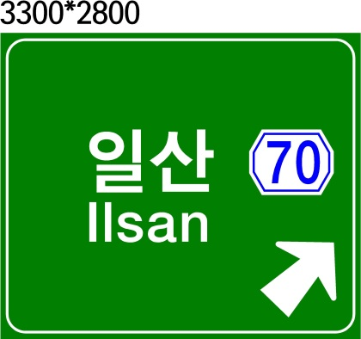
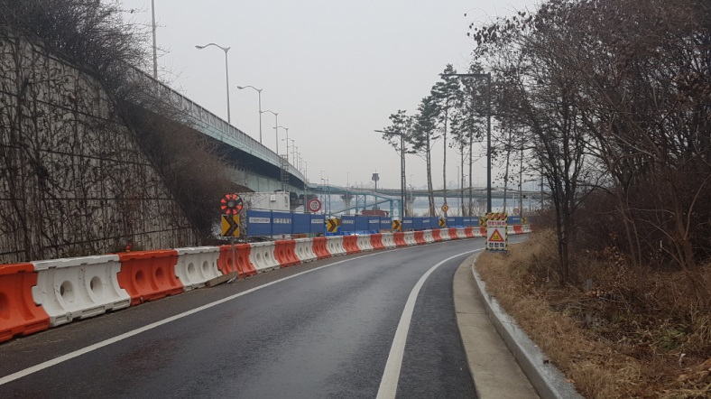
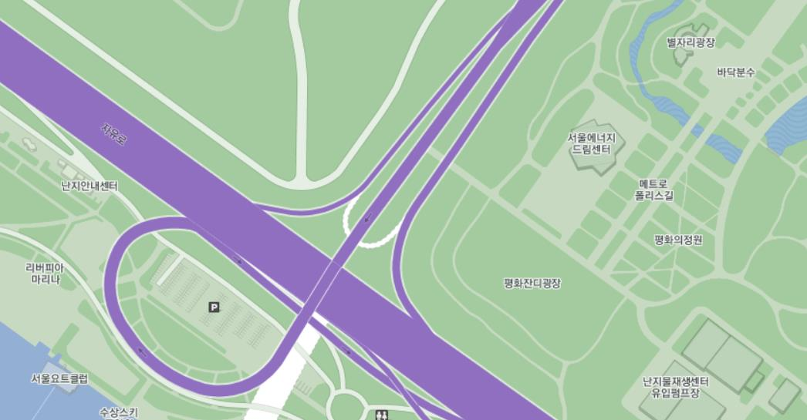
심의 신청 내용
연번 | 2. 강변북로(일산방향) 접속램프
당초 문안 |  | 문안 검토(안)
표지판 종류 및 규격 | 내민식 3300X2800 | 표지판 종류 및 규격 | 내민식 3300 X 2800
현장 사진 |  | 현장 위치도

Slide 8
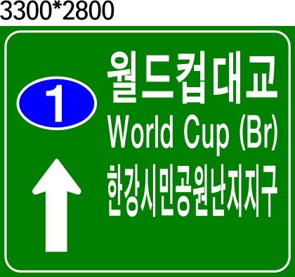
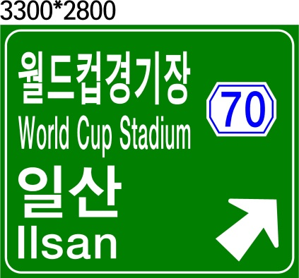
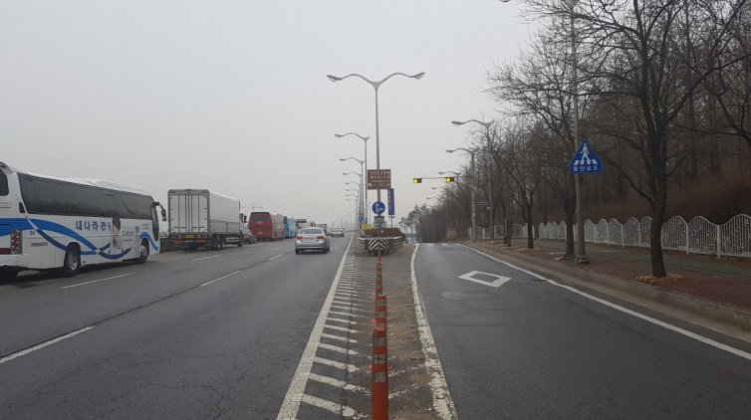
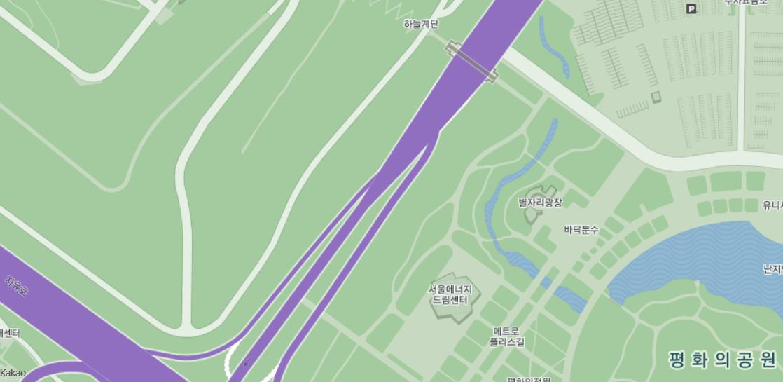
심의 신청 내용
연번 | 3. 증산로 강변북로 접속부(회차로)
당초 문안 |  | 문안 검토(안)
-
표지판 종류 및 규격 | - | 표지판 종류 및 규격 | 내민식 3300 X 2800
현장 사진 |  | 현장 위치도

Slide 9
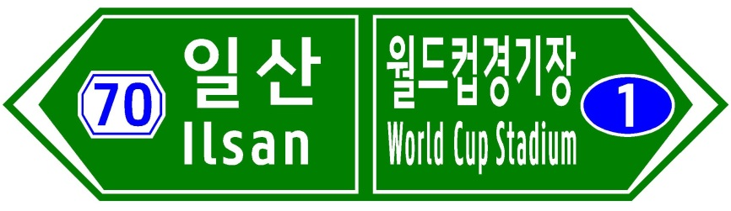
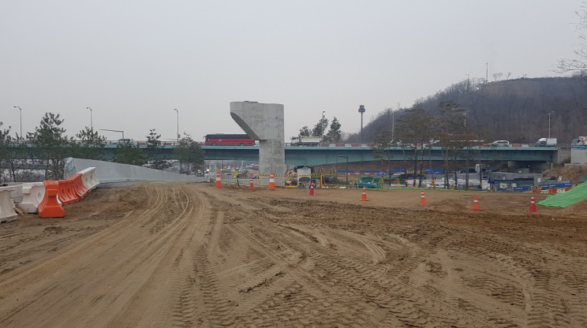
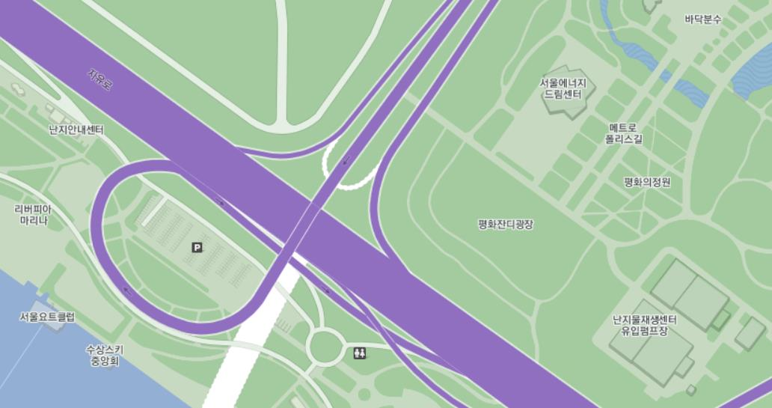
심의 신청 내용
연번 | 4. 강변북로와 월드컵경기장 분리구간
당초 문안 |  | 문안 검토(안)
-
표지판 종류 및 규격 | - | 표지판 종류 및 규격 | 복주식 3000 X 800
현장 사진 |  | 현장 위치도

Slide 10
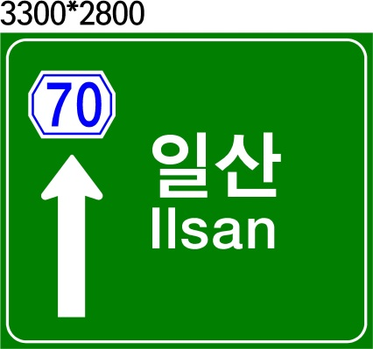
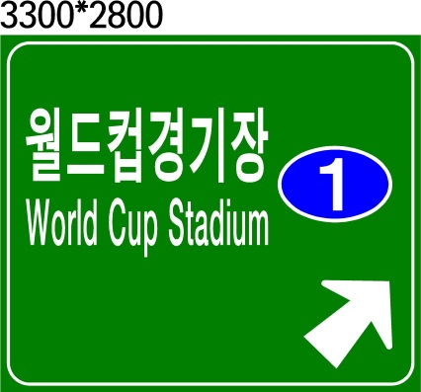
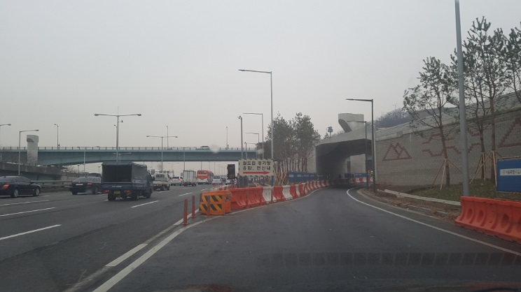
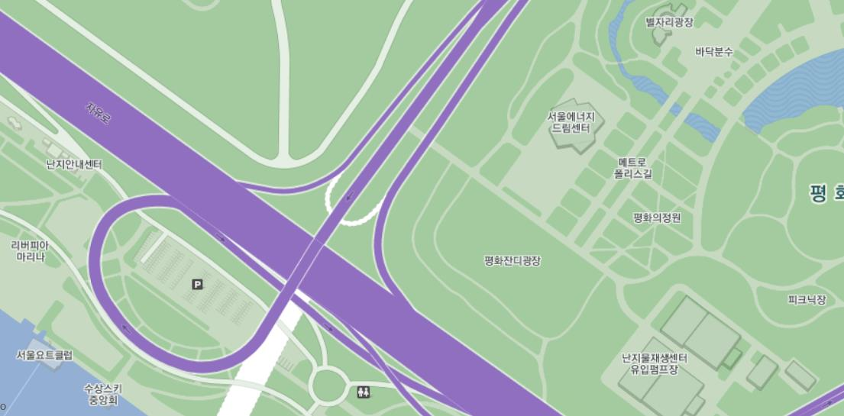
심의 신청 내용
연번 | 5. 강변북로에서 월드컵경기장 진출부
당초 문안 |  | 문안 검토(안)
-
표지판 종류 및 규격 | - | 표지판 종류 및 규격 | 내민식 3300 X 2800
현장 사진 |  | 현장 위치도

Slide 11
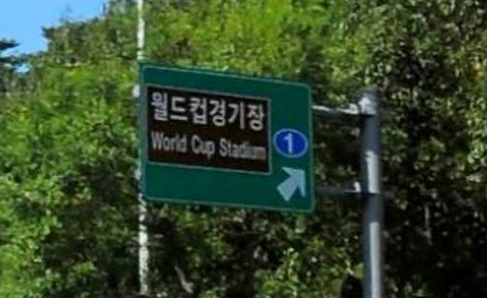

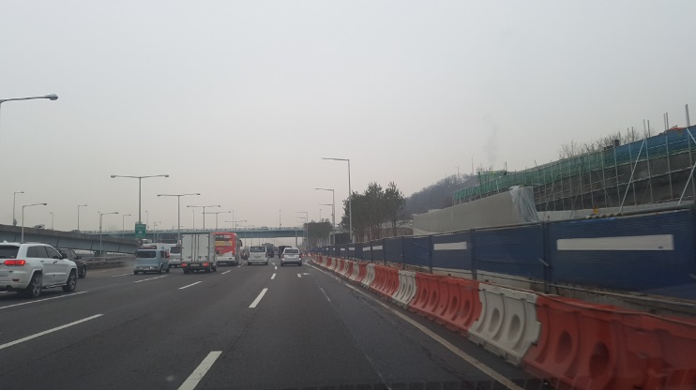
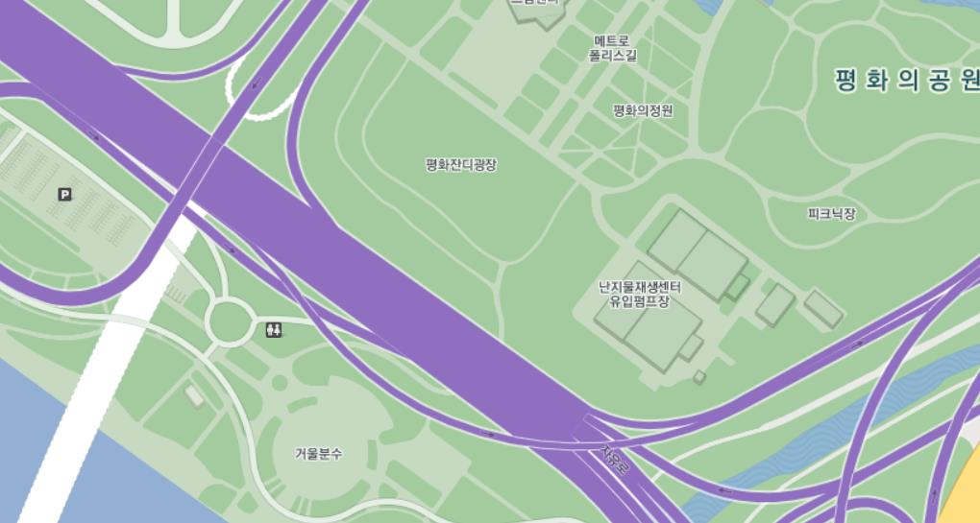
심의 신청 내용
연번 | 6. 강변북로에서 월드컵경기장 진출
당초 문안 |  | 문안 검토(안)
표지판 종류 및 규격 | 내민식 3300X2800 | 표지판 종류 및 규격 | 내민식 3300 X 2800
현장 사진 |  | 현장 위치도

Slide 12
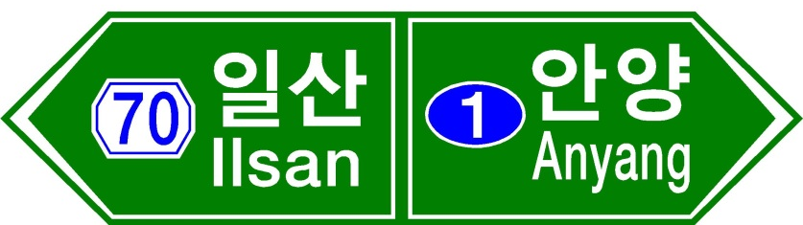
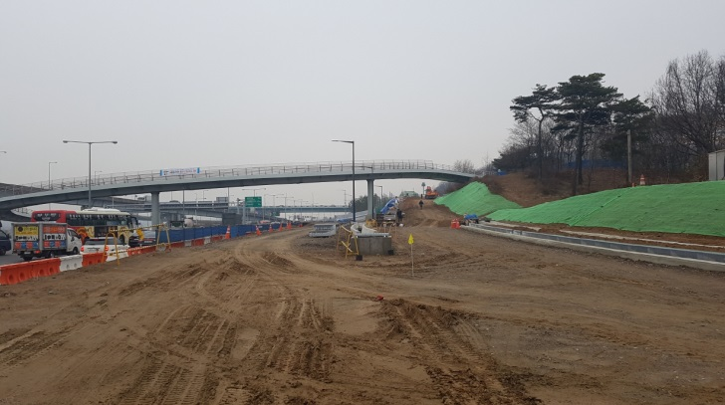
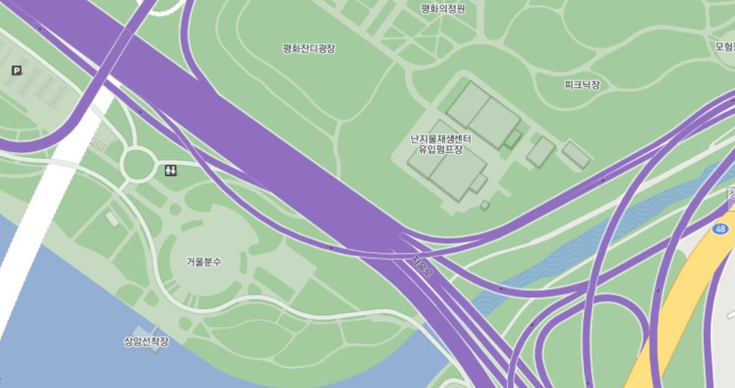
심의 신청 내용
연번 | 7. 내부순환로와 성산로 접속부
당초 문안 |  | 문안 검토(안)
-
표지판 종류 및 규격 | - | 표지판 종류 및 규격 | 복주식 3000 X 800
현장 사진 |  | 현장 위치도

Slide 13
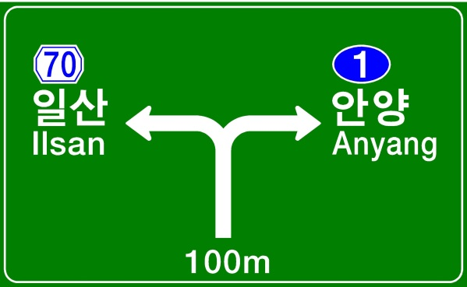
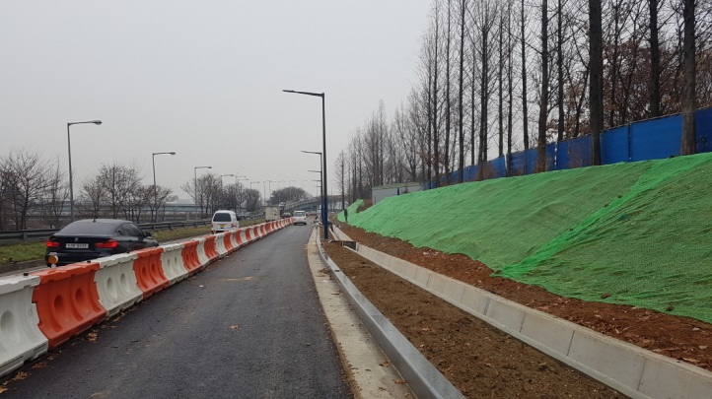
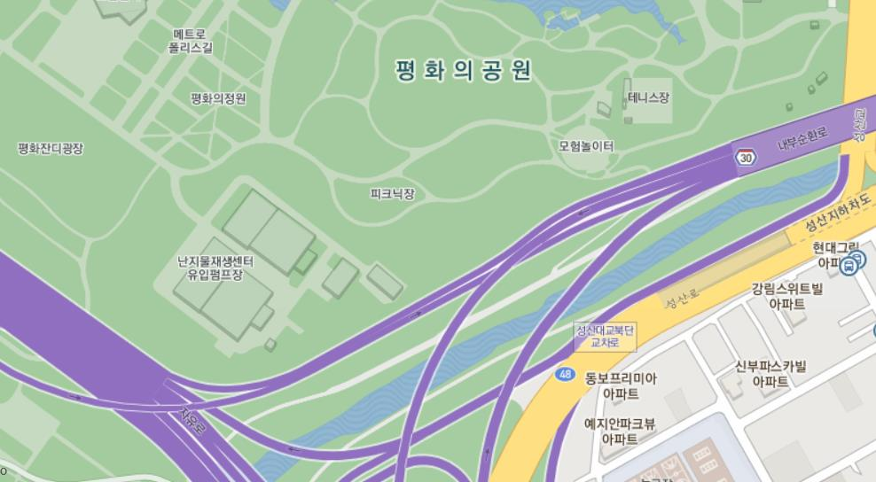
심의 신청 내용
연번 | 8. 내부순환로에서 강변북로 접속부
당초 문안 |  | 문안 검토(안)
-
표지판 종류 및 규격 | - | 표지판 종류 및 규격 | 복주식 3600 X 2200
현장 사진 |  | 현장 위치도

Slide 14
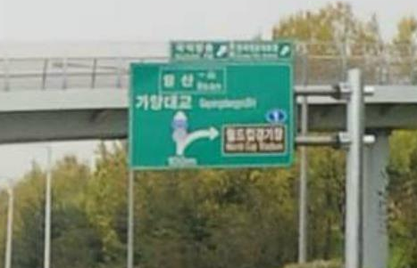
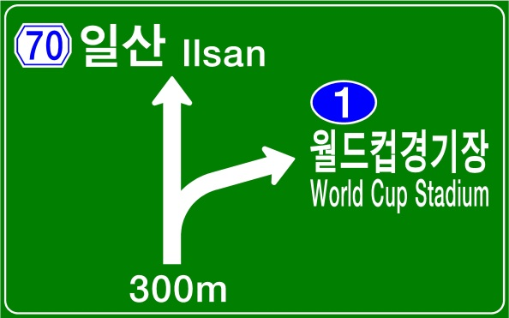
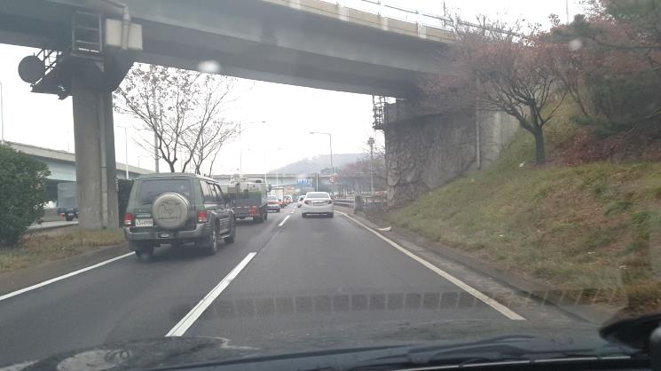
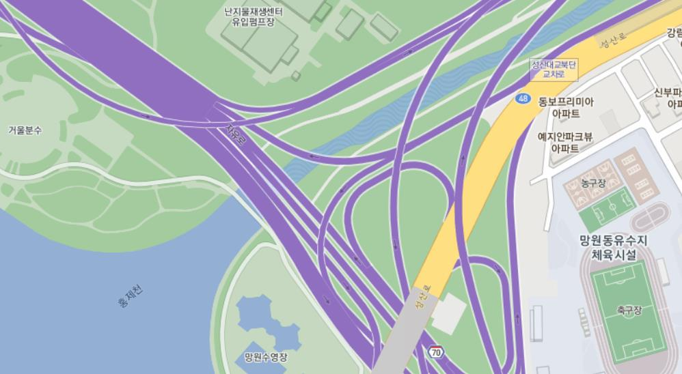
심의 신청 내용
연번 | 9. 강변북로 일산방향
당초 문안 |  | 문안 검토(안)
표지판 종류 및 규격 | 내민식 3300X2800 | 표지판 종류 및 규격 | 내민식 4000 X 2500
현장 사진 |  | 현장 위치도

